Slide 1

ΠΟΥΠΟΥΛΕΝΙΑ ΣΥΝΝΕΦΑ
ΕΠΑΝΑΛΗΨΗ ΣΤΗΝ ΑΛΦΑΒΗΤΑ
ΔΑΣΚΑΛΑ : ΕΛΕΥΘΕΡΙΑ ΠΑΠΑΔΗΜΗΤΡΙΟΥ

Slide 2
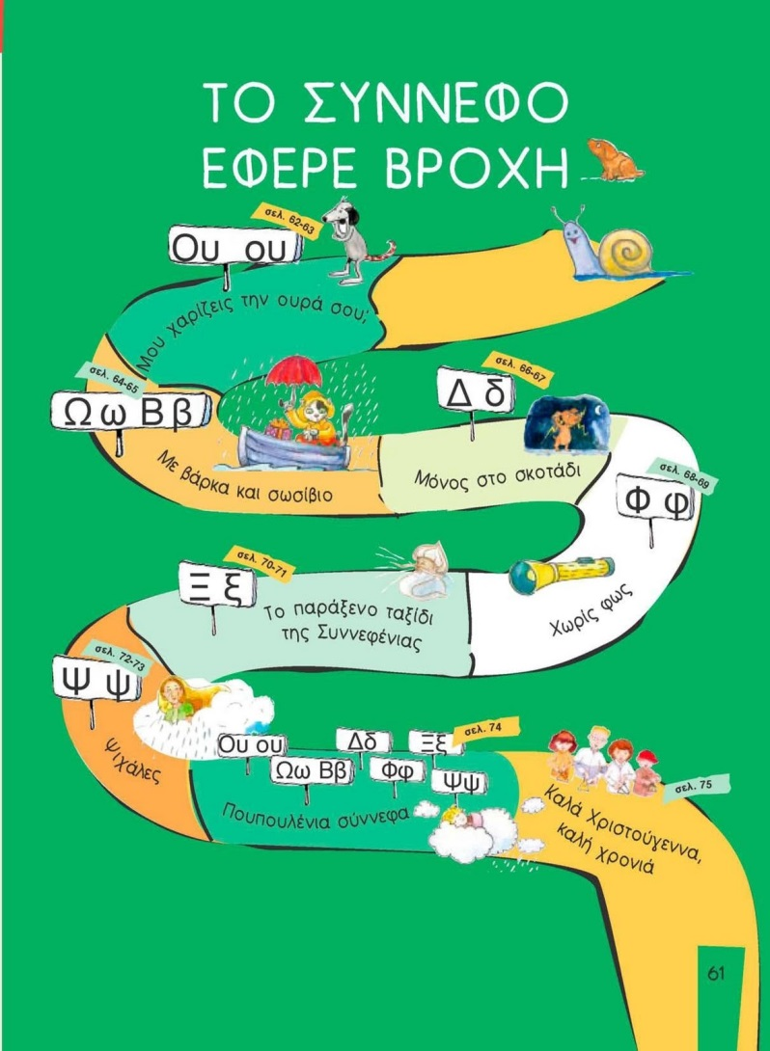
Ανοίγω το Βιβλίο Γλώσσας Α΄ τεύχος - Ενότητα 4 σελ. 74

Slide 3
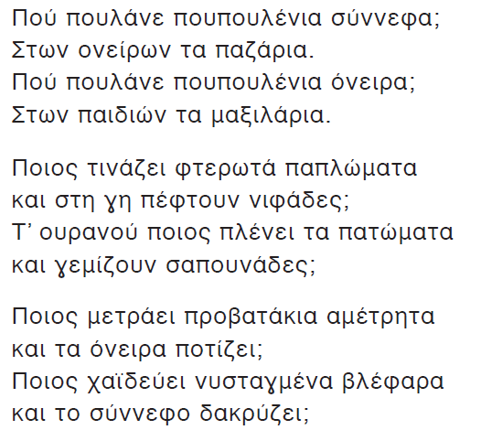
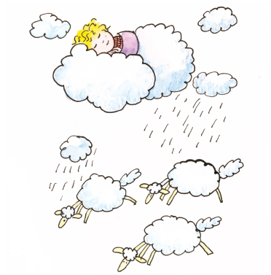
Διάβασε το ποιηματάκι

Slide 4

Ας δούμε το βίντεο τώρα
https://www.youtube.com/watch?v=AvVrJzNltJg

Slide 5
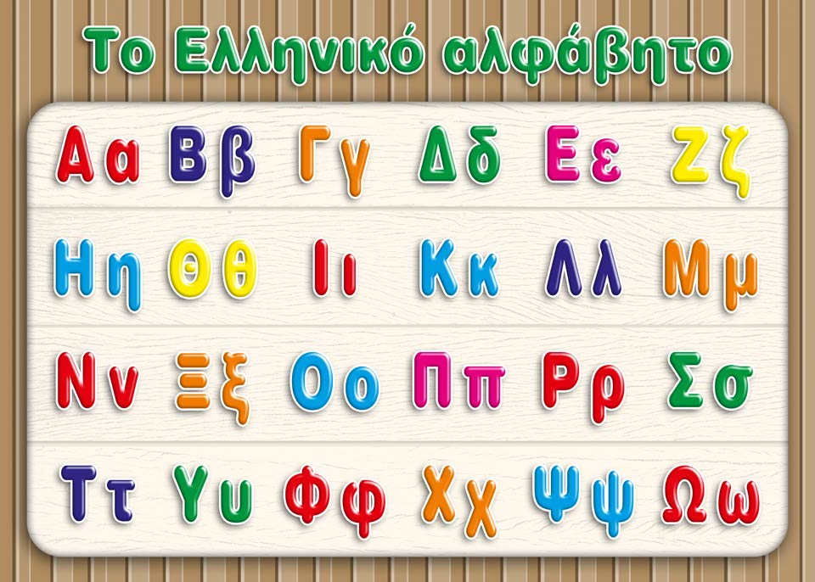
Ας θυμηθούμε την Αλφαβήτα με τραγούδια
https://www.youtube.com/watch?time_continue=1&v=YVq3587vT6s&feature=emb_logo

Slide 6

Ας θυμηθούμε και το τραγουδάκι της Αλφαβήτας που ήδη ξέρεις
https://www.youtube.com/watch?v=qzTALf5h2kM

Slide 7
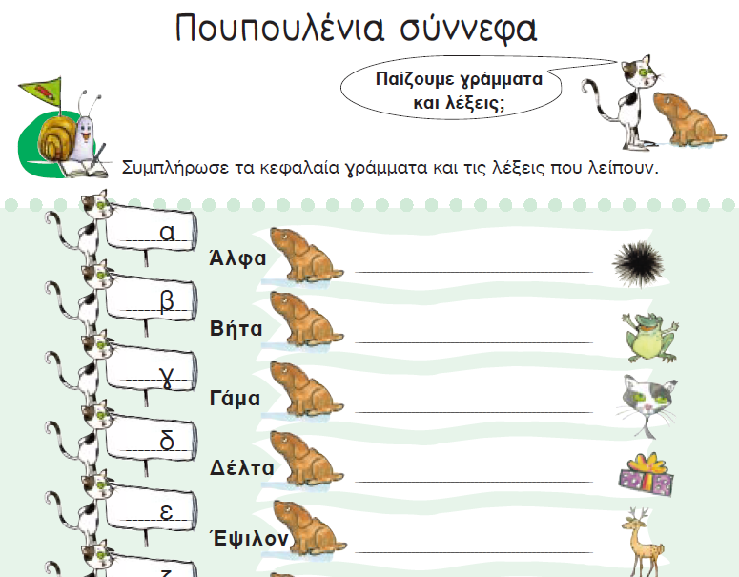
Άνοιξε το Τετράδιο εργασιών Α΄ τεύχος σελ. 68
αχινός
βάτραχος
γάτα
δώρο
ελάφι

Slide 8
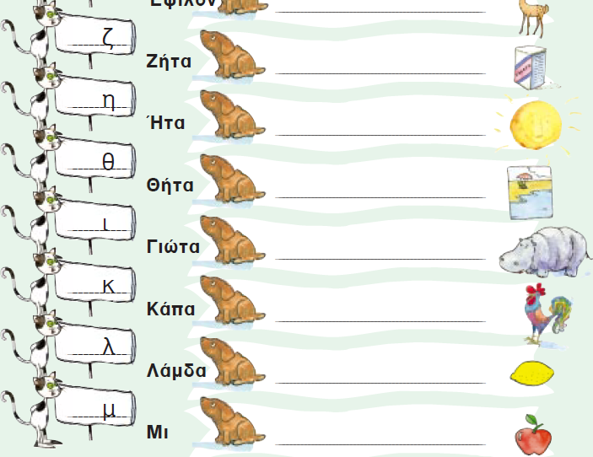
ζάχαρη
ήλιος
θάλασσα
ιπποπόταμος
κόκορας
λεμόνι
μήλο

Slide 9
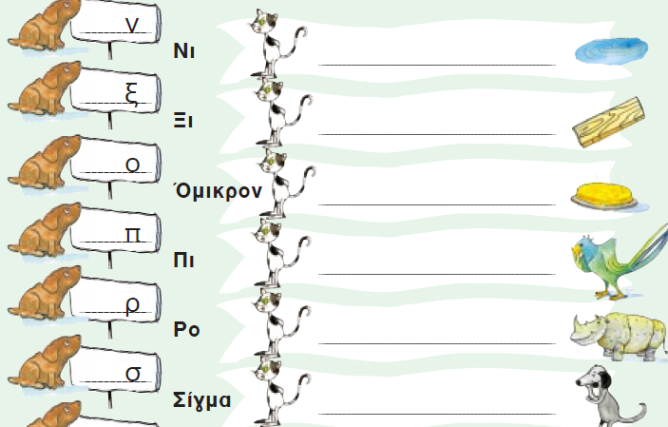
νερό
ξύλο
ομελέτα
παπαγάλος
ρινόκερος
σκύλος

Slide 10
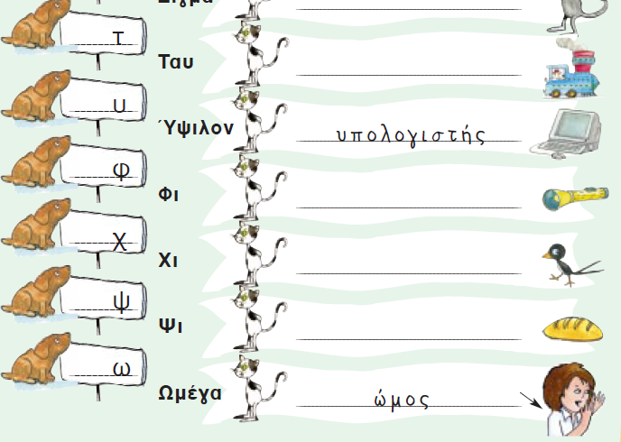
τρένο
φακός
χελιδόνι
ψωμί

Slide 11
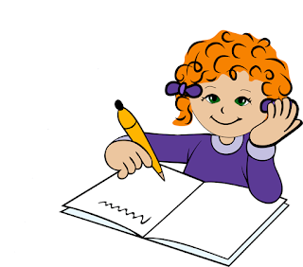
Διαβάζω τις λέξεις της Άσκησης.
Προσπαθώ να γράψω απέξω τις λεξούλες της προηγούμενης άσκησης.

Slide 12
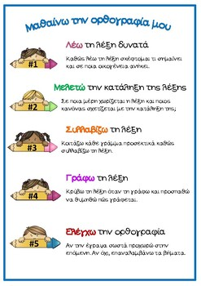

Slide 13
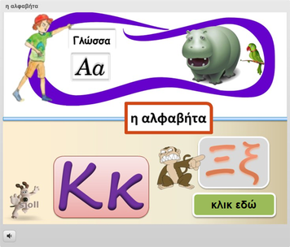
Ας παίξουμε τώρα κι ένα παιχνίδι
http://users.sch.gr/sjolltak/moodledata/ataksi/abc/story_html5.html

Slide 14
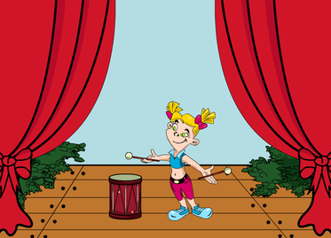
Ας παίξουμε κι άλλο ένα παιχνίδι με την Αλφαβήτα
http://www.jele.gr/activity/a/language/glossa083.swf

Slide 15
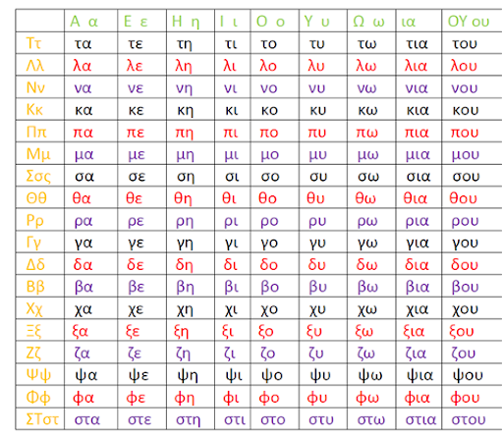
Διαβάζω τέλος τις συλλαβούλες.

Slide 16
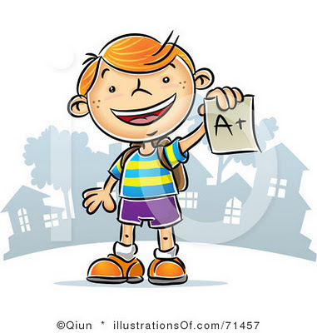
MΠΡΑΒΟ ΣΕ ΟΛΟΥΣ !

